Slide 1
🧭 나침반 (NACHIMBAN)
AI 기반 교육 공공데이터 활용 고등학교 진로 매칭 서비스
Navigating Academic Careers through Holistic Intelligence with Mined puBlic data And Networks
교육공공데이터 AI 활용 대회 | AI 활용 아이디어 기획 분야
서비스 URL: https://nachimban-nine.vercel.app

Slide 2
활용 교육 공공데이터
■ 데이터 1: 전국 고등학교 기본정보 (2,407개 학교)
• 출처: 나이스(NEIS) 교육정보 개방 포털 (https://open.neis.go.kr)
• API: schoolInfo | 라이선스: 공공누리 제1유형
• 내용: 학교명, 유형(일반고/특목고/특성화고), 주소, 홈페이지, 설립구분, 남녀공학구분
■ 데이터 2: 고등학교별 개설 교과목 (2,307개 학교, 161,317건)
• 출처: 나이스(NEIS) 교육정보 개방 포털 (https://open.neis.go.kr)
• API: hisTimetable | 라이선스: 공공누리 제1유형
• 내용: 학교별 실제 개설 교과목명 (2025년 4월 기준)
■ 데이터 3: 직업 상세정보 및 능력/지식 점수 (462개 직업)
• 출처: 워크넷 work24 OpenAPI (https://www.work24.go.kr)
• API: callOpenApiSvcInfo212L01 | 라이선스: 공공누리 제1유형
• 내용: 직업명, 직업개요, 임금, 전망, 필요 능력 35개 항목 점수, 필요 지식 30개 항목 점수

Slide 3
1. 문제 정의
▶ 현재 진로 교육의 문제점
• 전국 2,407개 고등학교 정보가 여러 기관에 산재 → 통합 비교 불가
• 기존 MBTI: 16유형 분류로 경계값 학생 개인차 미반영
• 진로 선택이 데이터가 아닌 주변 평판에 의존
• 진로상담 인프라 부족 지역의 교육 격차
▶ 해결 목표
• 교육 공공데이터를 AI로 통합 분석
• 누구나 무료로 이용 가능한 맞춤형 진로 매칭 서비스 구현
• MBTI 연속 스펙트럼(256가지+)으로 정밀한 개인차 반영

Slide 4
2. 서비스 개요
▶ 핵심 아이디어: Holland 검사 + MBTI 연속 스펙트럼 + 공공데이터 AI 매칭
■ MBTI 연속 스펙트럼
• 기존 16유형 → 4축 × 0~100 연속값 (256가지+ 조합)
• 각 축: 강한E / 약한E / 약한I / 강한I (4단계)
• 직업에도 MBTI 4축 연속값을 부여 → 유클리드 거리로 정밀 매칭
■ 이중 매칭 구조
• Holland(RIASEC) → 직업군 1차 필터 (코사인 유사도, 가중치 60%)
• MBTI 스펙트럼 → 직업군 내 세부 매칭 (유클리드 거리, 가중치 40%)
• 공공데이터 → 실제 학과/학교 연결

Slide 5
3. AI 활용 과정
▶ 데이터 전처리
• 나이스 API → 전국 고등학교 기본정보 + 개설 교과목 수집
• 워크넷 API → 462개 직업별 능력(35개) / 지식(30개) 점수 수집
▶ AI 모델링
• 워크넷 능력 점수 → Holland RIASEC 6축 점수 산출 (키워드 매핑)
• 워크넷 능력 점수 → MBTI 4축 연속값 산출 (양방향 비율 계산)
• 산출 공식: 축 값 = 두번째방향평균 / (첫번째 + 두번째) × 100
▶ 추론/매칭 절차
• Step 1: 학생 Holland + MBTI → 직업 유사도 계산 → Top 5 추천
• Step 2: 추천 직업 → 관련 학과 → 필수 교과목 추출
• Step 3: 교과목 개설 학교 필터 + 성별/거주지 기반 매칭
• Step 4: 교육과정 로드맵 생성 (고1→고2→고3)

Slide 6
4. 서비스 사용자 플로우
▶ 입력 단계
[Step 1] 목표 입력 (선택) - 희망 학교/대학/학과/직업 (자동완성, 건너뛰기 가능)
[Step 2] Holland 흥미 검사 - 18문항, 5점 척도 → RIASEC 6축 점수
[Step 3] MBTI 스펙트럼 검사 - 32문항, 7점 척도 → 4축 연속값(0~100)
[Step 4] 추가 정보 - 성별, 거주지(시도/시군구/동), 학년
▶ 결과 대시보드
• 종합 의견 (핵심 요약)
• 프로필 시각화 (Holland 레이더 차트 + MBTI 스펙트럼 바)
• 목표 매칭도 비교 (입력한 경우, 0~100% 판정)
• AI 추천 진로 Top 5 (직업 설명 + 적합도 + 추천 이유 + 관련 학과)
• 추천 고등학교 3~10개 (유형별 정보 차등, 더보기 지원)
• 교육과정 로드맵 (고1~고3 학년별 교과 + 비교과)

Slide 7
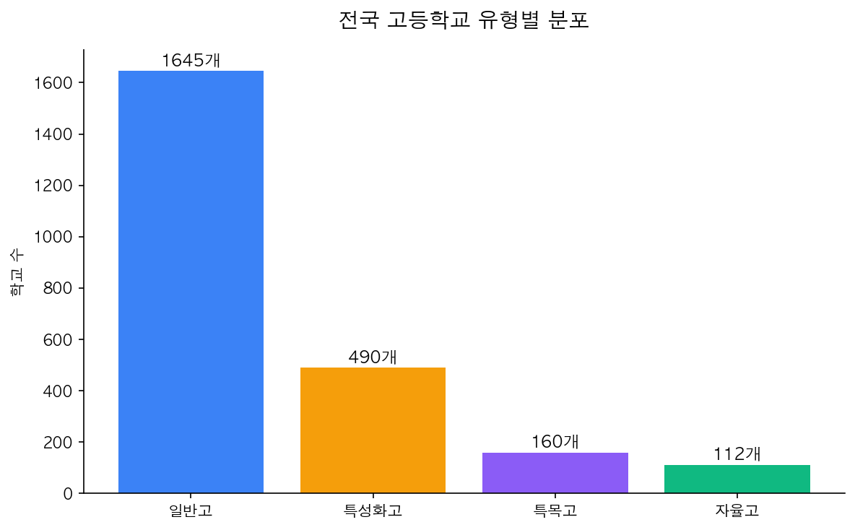
5-1. 데이터 분석: 전국 고등학교 유형별 분포
전국 2,407개 고등학교 | 일반고 68.3%, 특성화고 20.4%, 특목고 6.6%, 자율고 4.7%

Slide 8
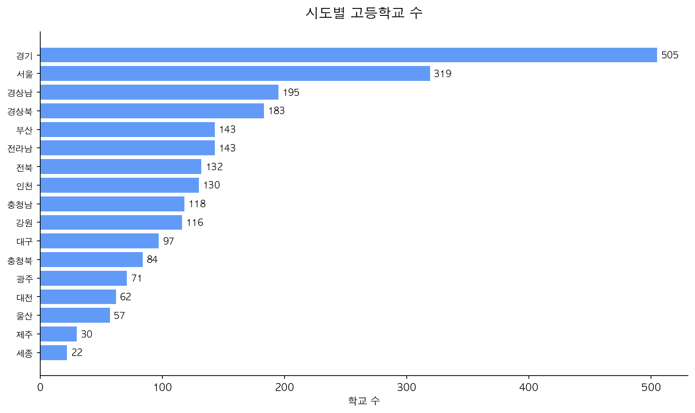
5-2. 데이터 분석: 시도별 고등학교 수
경기도(505개) > 서울(319개) > 경남(195개) 순 | 지역별 교육 인프라 격차 확인

Slide 9
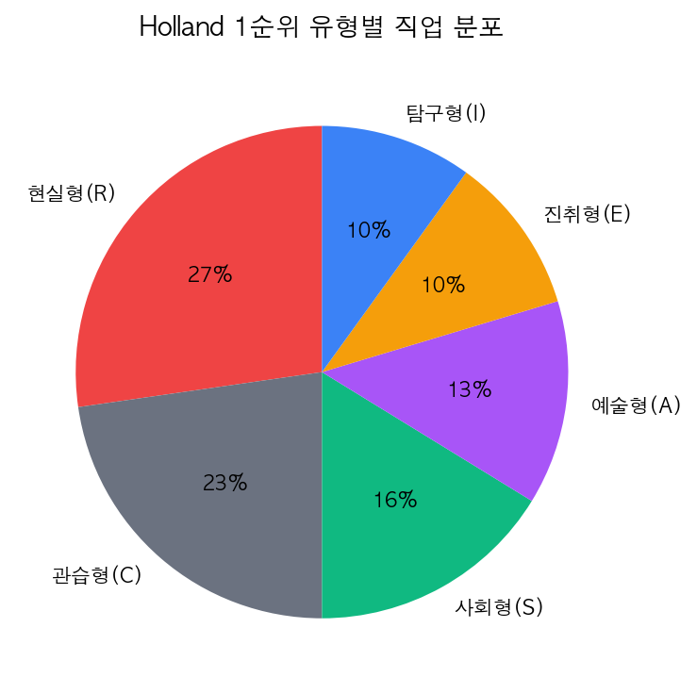
5-3. 데이터 분석: Holland 유형별 직업 분포
현실형(R) 37%로 가장 많음 | 워크넷 462개 직업 능력 데이터 기반 산출

Slide 10
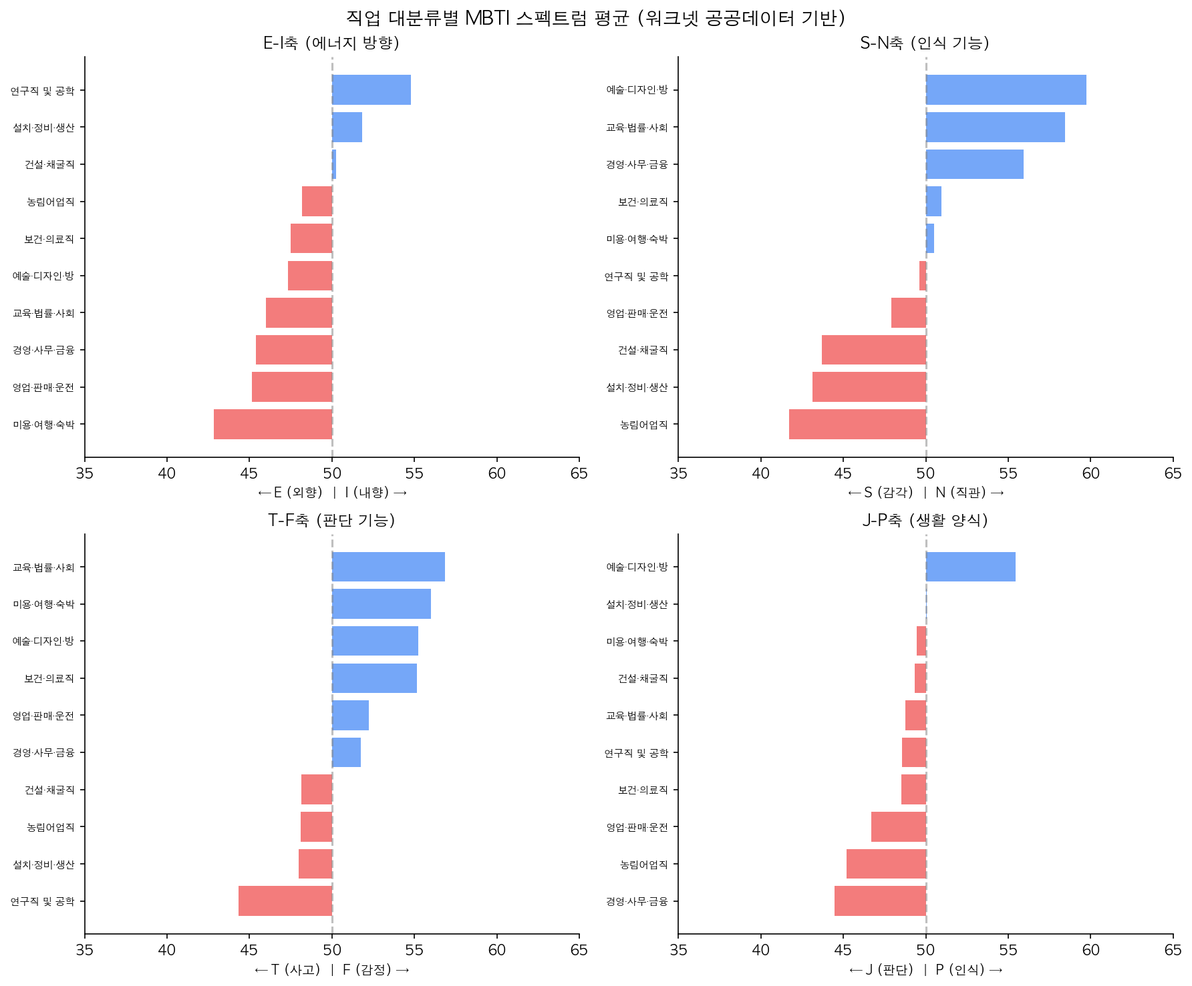
5-4. 데이터 분석: 직업 대분류별 MBTI 스펙트럼
연구직: I+T 성향 | 교육직: E+F 성향 | 예술직: N+P 성향 | 공공데이터 기반 패턴 확인

Slide 11
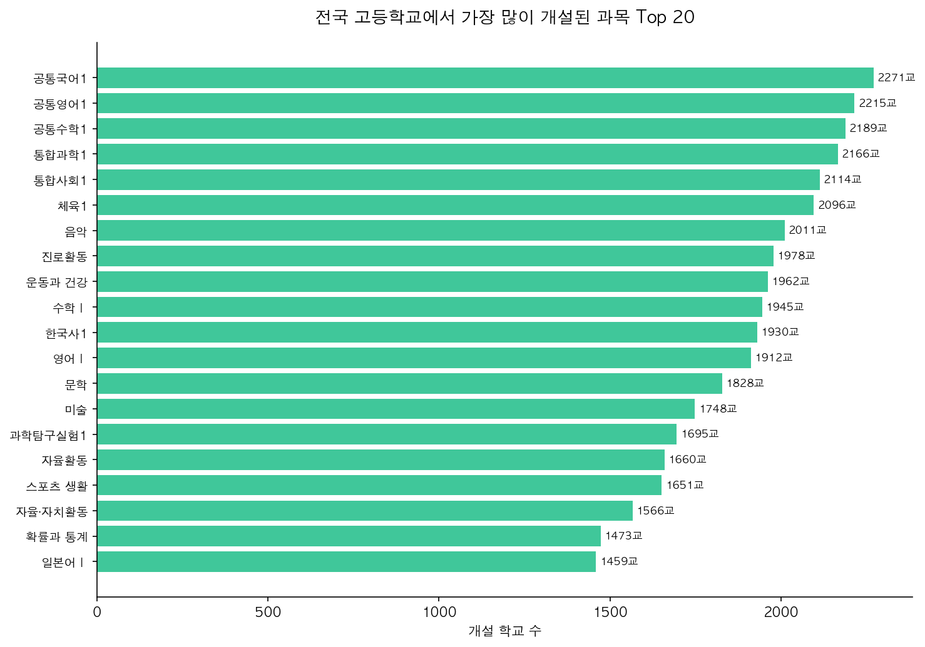
5-5. 데이터 분석: 가장 많이 개설된 과목 Top 20
한국사·영어Ⅰ·수학Ⅰ이 대부분 학교에 개설 | 물리학Ⅱ·공학일반 등은 소수 학교만 개설

Slide 12
6. 기대효과 및 사회적 가치
▶ 기대효과
• 학생: 데이터 기반 객관적 진로 탐색, 적합 학교 발견
• 학부모: 자녀 특성에 맞는 교육 선택 근거 제공
• 교사: 진로지도 보조 자료, 학생별 맞춤 상담 근거
• 정책: 지역별 교육 인프라 격차 데이터 기반 파악
▶ 사회적 가치
• 교육 형평성: 농어촌·소외 지역에도 동일 품질의 AI 추천
• 정보 접근성: 산재된 공공데이터를 하나의 서비스로 통합
• 개인 맞춤화: 256가지+ MBTI 조합으로 획일적 진로지도 탈피
• 공공데이터 활용: 세금으로 구축된 데이터의 실질적 활용 모범 사례
• 의사결정 지원: 감이 아닌 데이터 기반 진로 선택 문화 조성

Slide 13
7. 기술 아키텍처
▶ 시스템 구성
• Frontend: React + TypeScript + Tailwind CSS + Recharts (Vercel 배포)
• Backend: Python FastAPI + AI 매칭 엔진 (Render 배포)
• 데이터: 나이스 + 워크넷 공공데이터 (CSV, REST API)
▶ AI 매칭 엔진
• Holland 매칭: 코사인 유사도 (학생 6축 벡터 ↔ 직업 6축 벡터)
• MBTI 매칭: 유클리드 거리 (학생 4축 ↔ 직업 4축, 0~100 연속값)
• 학교 매칭: 교과목 커버리지 + 학교유형 보너스 + 근접도 보너스
▶ 매칭 가중치
• 진로 추천 = Holland(60%) + MBTI(40%)
• 학교 추천 = 교과목 커버리지 + 유형(+5) + 동일 동(+8) / 동일 구(+3)

Slide 14
8. 향후 발전 방향
▶ 데이터 확장
• 커리어넷 API 연동 (승인 대기 중) → 학과-직업 매핑 정확도 향상
• 졸업생 진로 현황 데이터 반영 → 학교 추천 근거 강화
• 대학 입시 전형 데이터 연계
▶ 기능 고도화
• 사용자 피드백 학습 → 추천 모델 지속 개선
• 모바일 앱 개발 → 접근성 확대
• 학부모/교사용 대시보드 → 교육 현장 활용도 제고
▶ 서비스 확장
• 중학생 → 고등학교 선택 (현재)
• 고등학생 → 대학/학과 선택 (확장 예정)
• 대학생 → 취업/진로 매칭 (장기 목표)

Slide 15
부록: 생성형 AI 활용 정보
(대회 규정에 따라 생성형 AI 활용 사항을 기재합니다)
▶ 활용 도구
• Claude (Anthropic) - Kiro IDE 환경에서 활용
▶ 활용 내용
• 프로젝트 기획 및 구조 설계 지원
• 공공데이터 API 수집 스크립트 작성
• Holland/MBTI 매핑 알고리즘 설계 및 구현
• Frontend/Backend 코드 작성
• EDA 시각화 스크립트 작성
• 보고서 및 발표자료 초안 작성
▶ 추가 산출물
• 전체 소스코드: https://github.com/soobeen0822/nachimban
• 라이브 서비스: https://nachimban-nine.vercel.app

